Slide 1
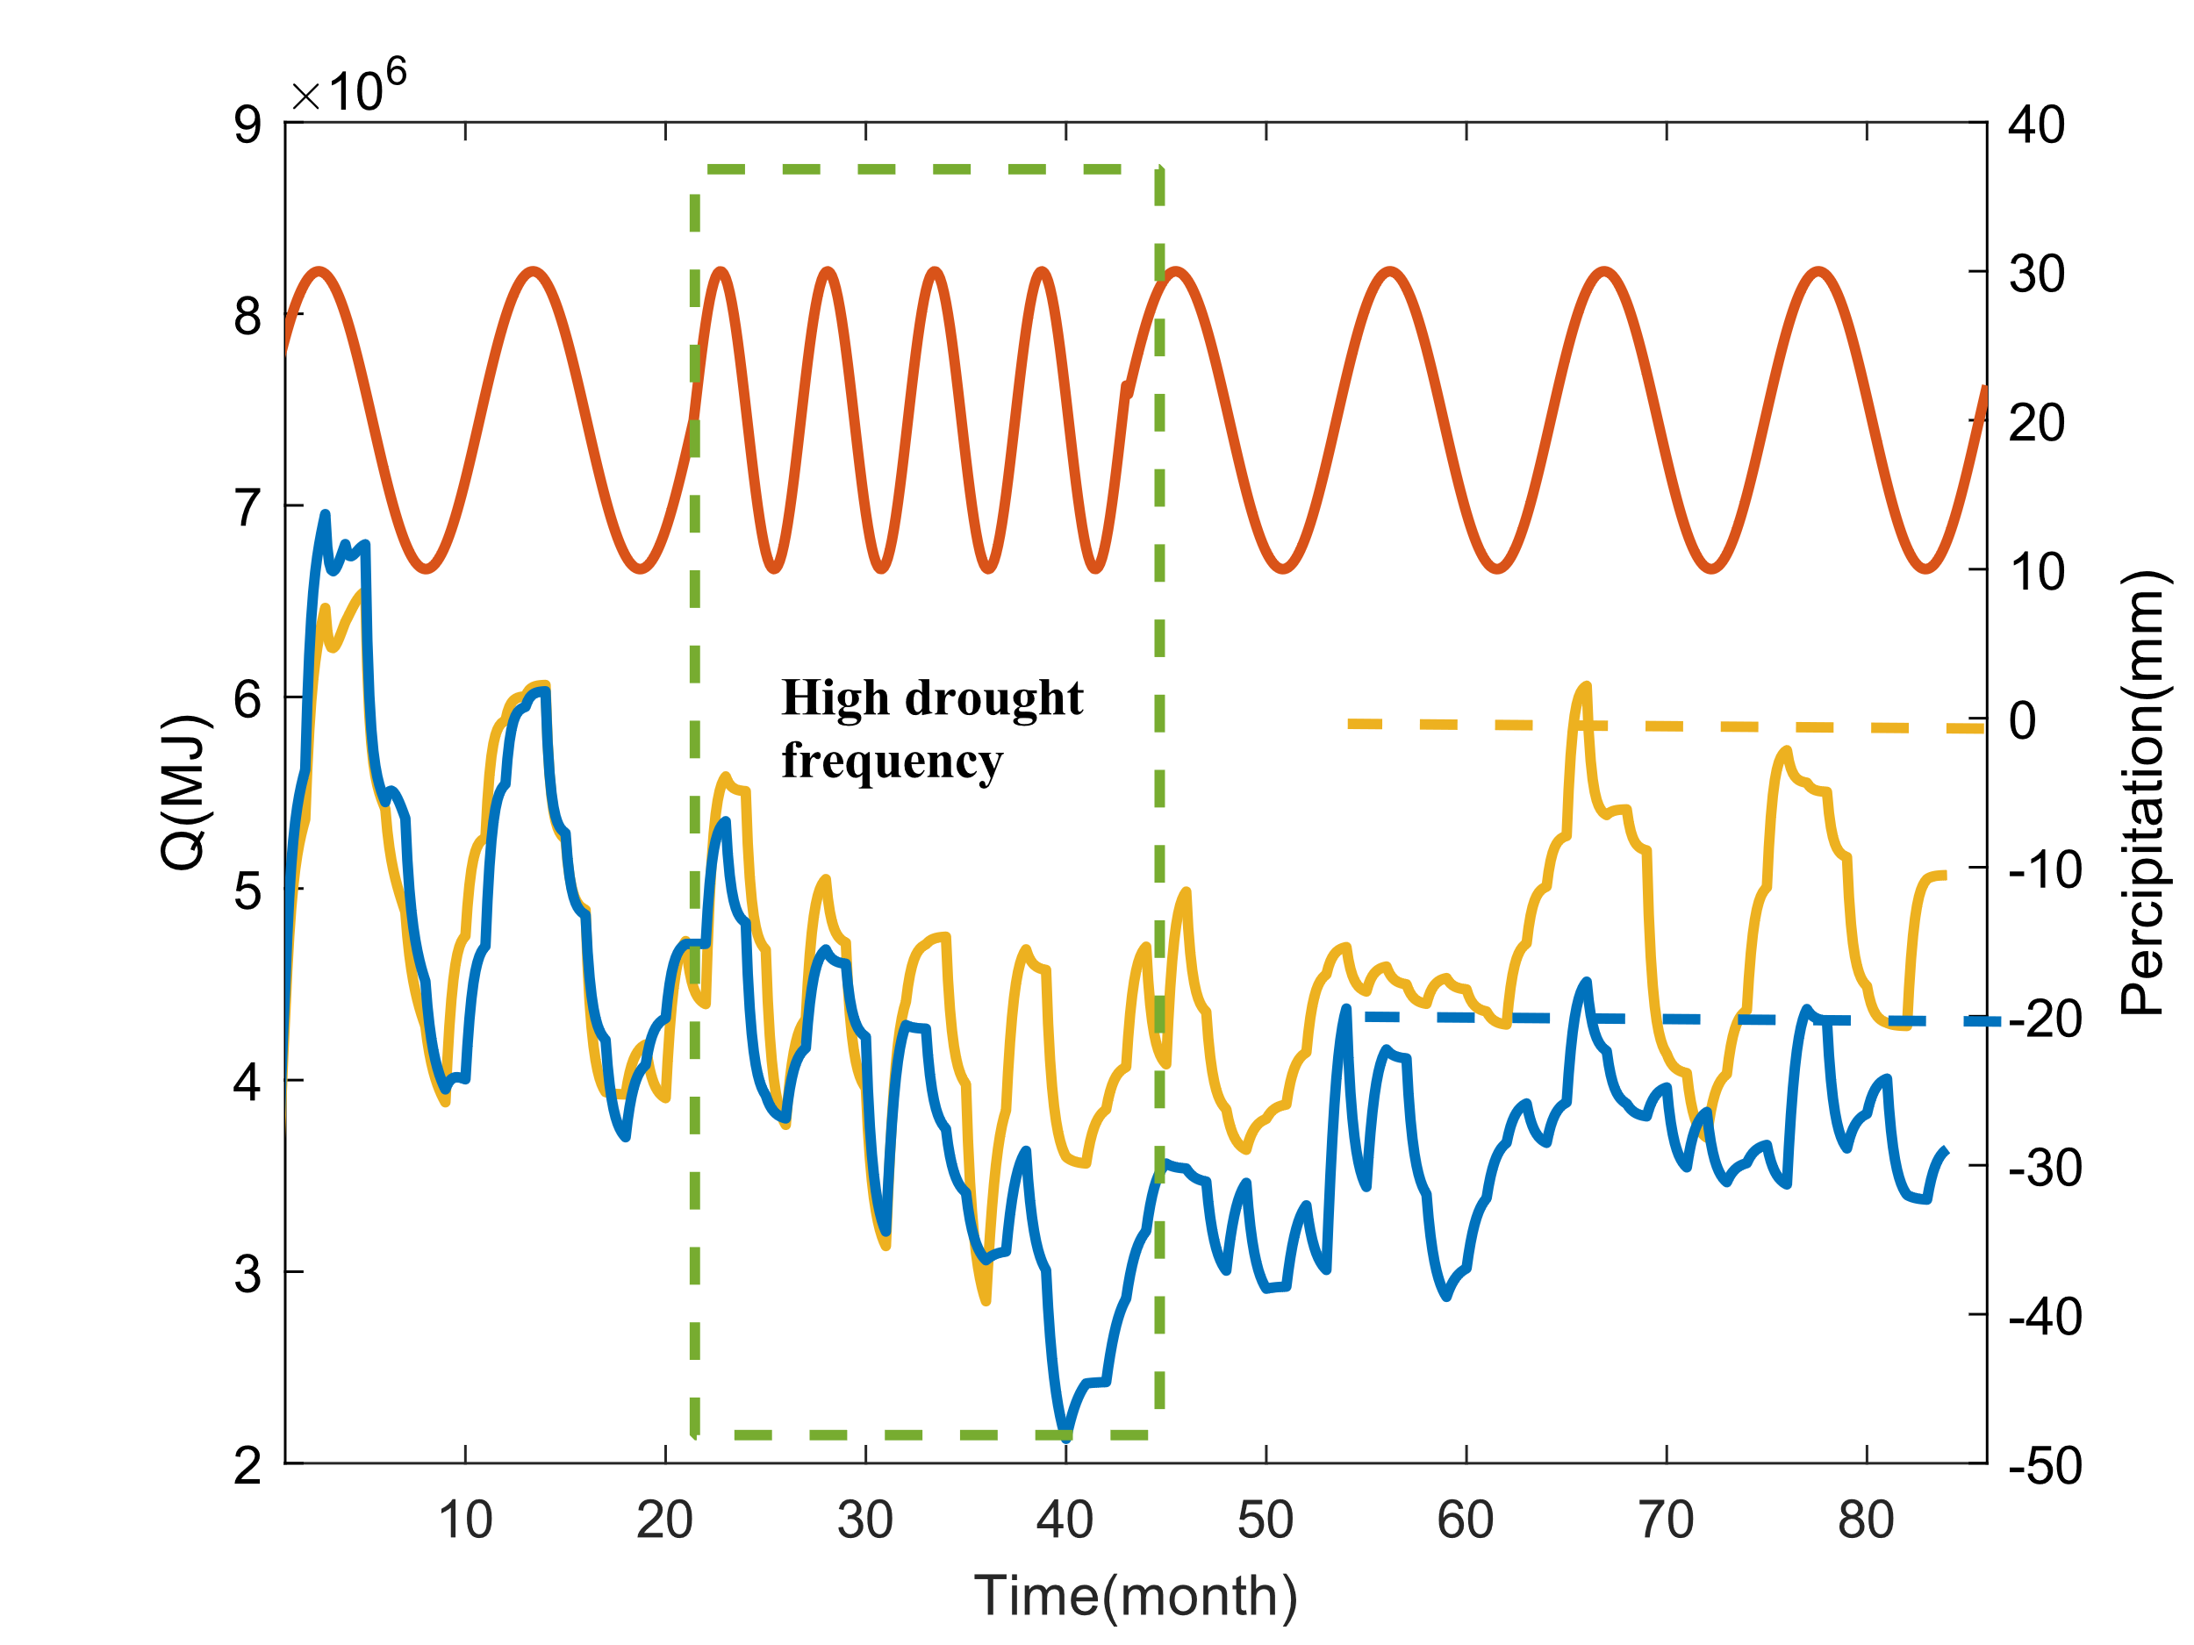
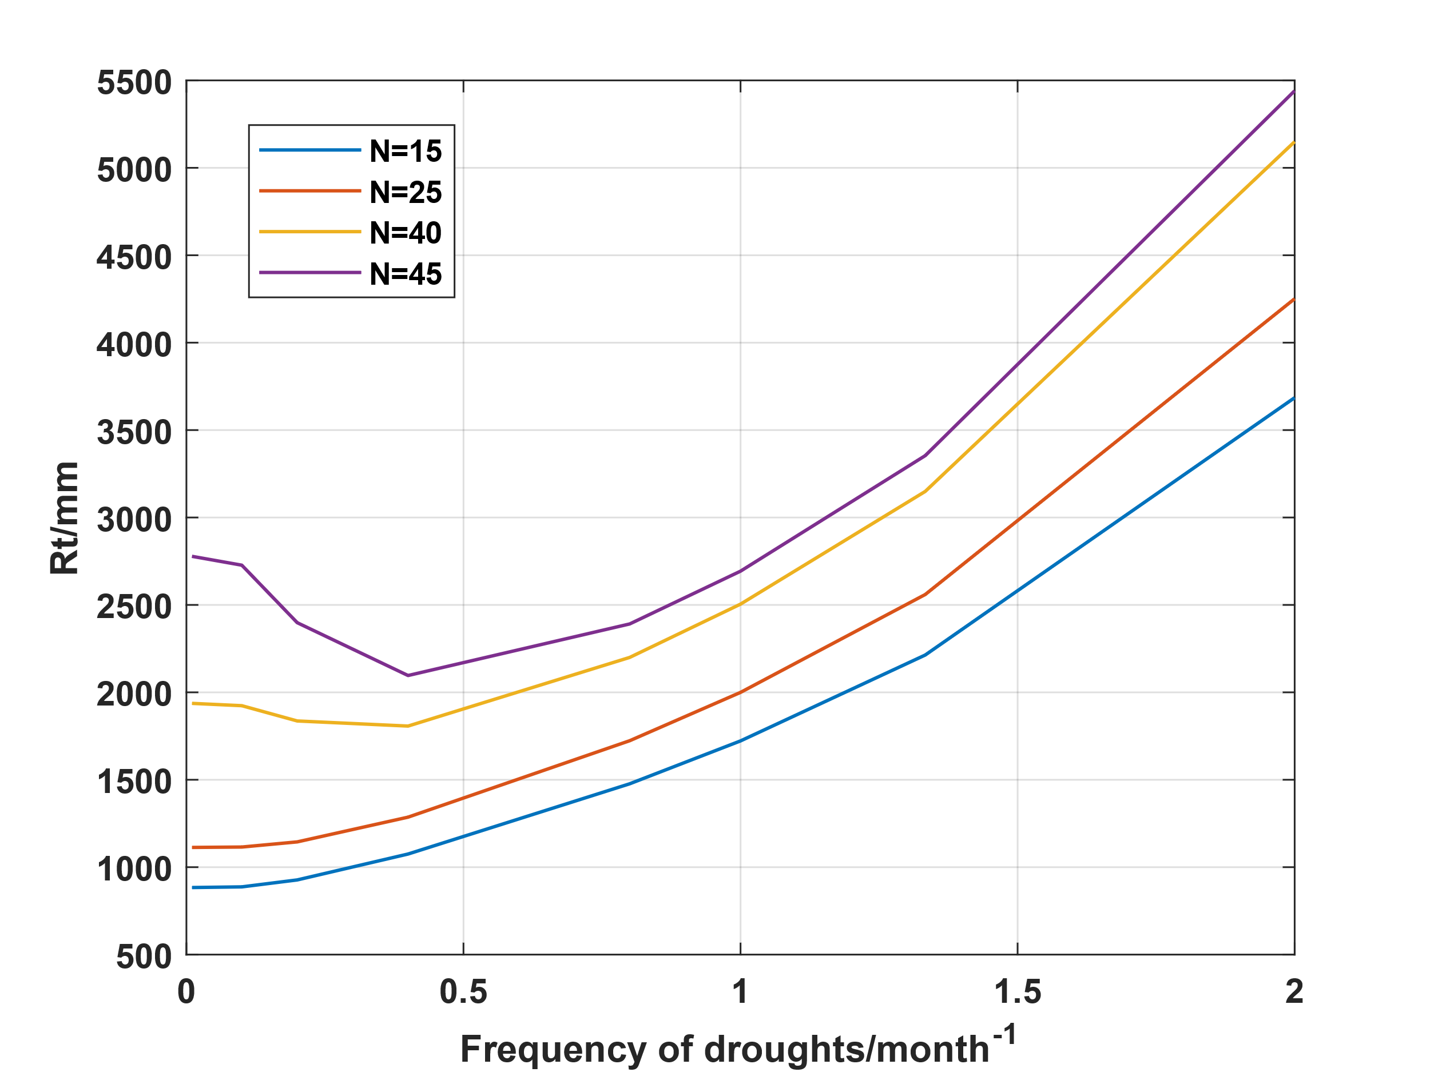
Percipitation
Q1 (N=15)
Q2 (N=40)

